Slide 1
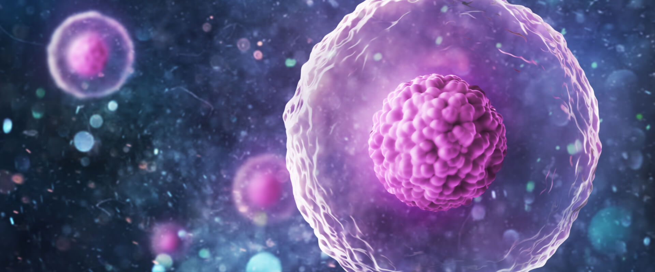
Citologia
Introdução
Envoltórios
Transporte pela Membrana

Slide 2
Célula
Teoria Celular (Schleiden e Schwann):
Todos os seres vivos são formados por células e por estruturas que elas produzem; as células são, portanto, as unidades morfológicas dos seres vivos;
As atividades essenciais que caracterizam a vida ocorrem no interior das células; estas são, portanto, as unidades funcionais ou fisiológicas dos seres vivos;
Novas células surgem apenas pela divisão de células preexistentes, por meio da divisão celular; a continuidade da vida depende, portanto, da reprodução celular.

Slide 3
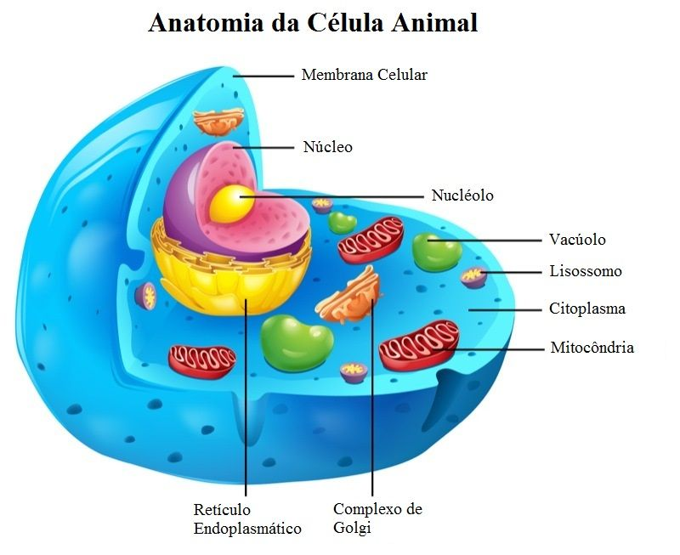
Célula
Formada basicamente por:
Envoltórios (membrana plasmática, parede celular)
Citoplasma (com organelas; citosol = sem organelas)
Núcleo (quando há carioteca)

Slide 4
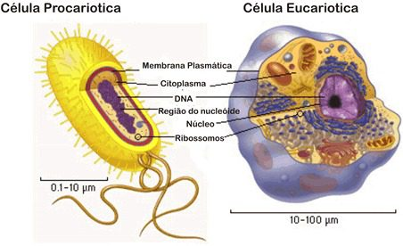
Célula Procariótica x Célula Eucariótica
Procariótica:
Simples (menos componentes)
Sem núcleo delimitado por carioteca (nucleoide)
DNA circular
Sem organelas membranosas
Única organela: ribossomo (70S)
Bactérias e cianobactérias
Eucariótica
Complexa
Com carioteca e núcleo delimitado
Ribossomo 80S
Com organelas membranosas
OBS: ambas possuem citoesqueleto

Slide 5
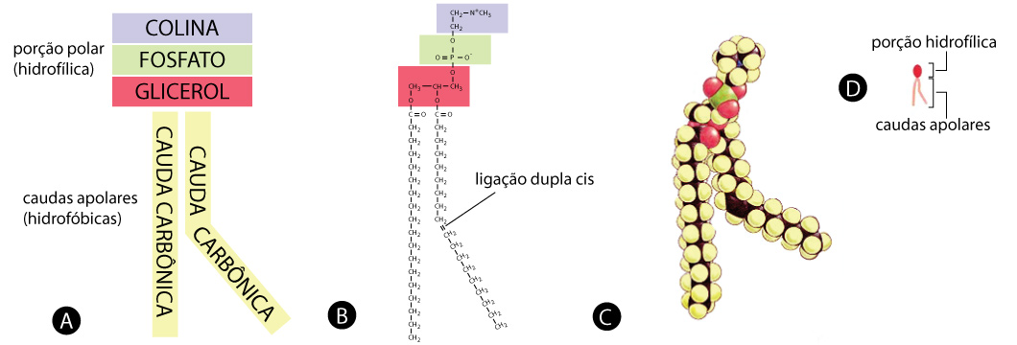
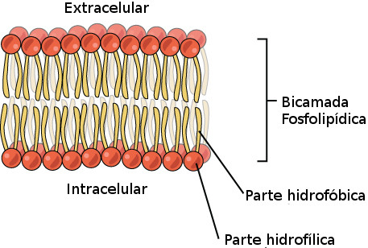
Envoltórios Celulares – Membrana Plasmática
Presente em todas as células
Lipoproteica 🡪 Fosfolipídios + proteínas
O fosfolipídio é anfifílico/anfipático (cabeça fosfato polar + cauda ácido graxo apolar)

Slide 6
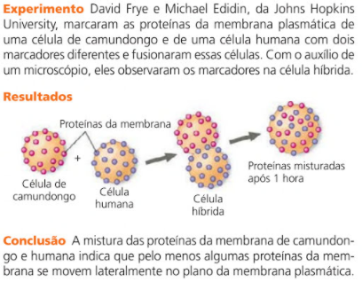
Envoltórios Celulares – Membrana Plasmática
Modelo Mosaico Fluido (Singer & Nicholson 1972)
Bicamada fosfolipídica com proteínas
Revestimento fluido => componentes não estáticos

Slide 7
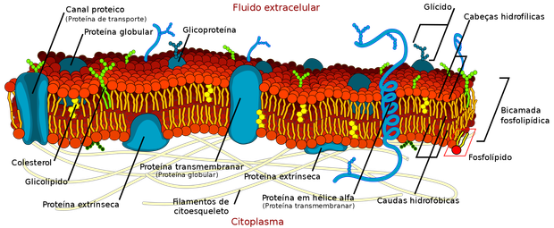
Envoltórios Celulares – Membrana Plasmática
Outros componentes:
Esteroides (sendo o colesterol presente apenas em animais) = estabiliza a membrana plasmática
Glicídios (ex: glicocálice, presente em animais e ausente em vegetais)

Slide 8
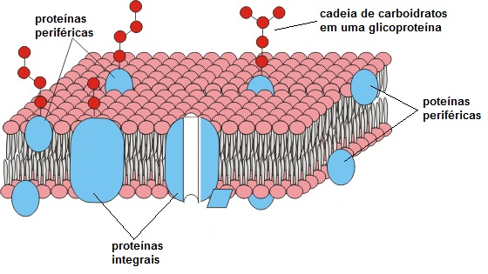
Envoltórios Celulares – Membrana Plasmática
Por que proteínas?
Portas/canais = permitem passagem de certas substâncias
Receptoras
Reconhecimento

Slide 9
Envoltórios Celulares – Membrana Plasmática
Glicocálice
Ausente em vegetais (por causa da parede celular)
Reconhecimento
Captura de substâncias
Proteção
Podem estar ligados ao fosfolipídio ou à proteína

Slide 10
Envoltórios Celulares – Membrana Plasmática
Funções da M.P.:
Seleciona o que entra e sai da célula (Substâncias pequenas e apolares tem mais facilidade de passar)
Separa o meio intracelular do extracelular
Delimita a célula

Slide 11
Envoltórios Celulares – Membrana Plasmática
Junções Celulares:
Desmossomos: são depósitos de proteínas entre as membranas de duas células vizinhas, que asseguram maior aderência entre elas, muito encontrado em tecidos epiteliais e musculares;
Hemidesmossomos: funcionam como desmossomos mas prendem uma célula epitelial à sua membrana basal;
Interdigitações: saliências e reentrâncias da membrana para aumentar a adesão entre as células;
Zônulas de Oclusão: proporciona maior adesão entre as células e também impede a passagem de substâncias pelo espaço intercelular;
Junção Comunicante (GAP): Tubos proteicos que atravessam as membranas de células vizinhas, permitindo uma comunicação de trocas de substâncias (principalmente íons). Importante para a coordenação entre células na contração das células musculares.

Slide 12
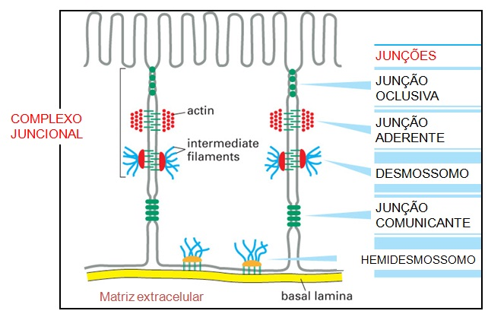
Envoltórios Celulares – Membrana Plasmática

Slide 13
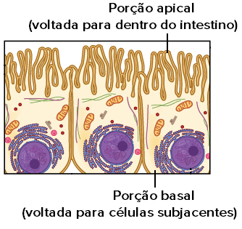
Envoltórios Celulares – Membrana Plasmática
Especializações de membrana: Microvilosidades
Dobras em formato de dedos (digitiformes)
Aumentam a área de contato da célula
Maior área de absorção de nutrientes no jejuno-íleo (parte do intestino delgado responsável por absorver os nutrientes da digestão em cordados)
Composição: microfilamentos de actina

Slide 14
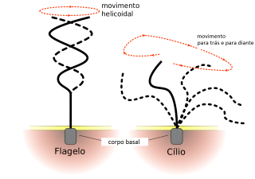
Envoltórios Celulares – Membrana Plasmática
Especializações de membrana: Cílios e Flagelos
Composição: microtúbulos de tubulina
Locomoção
Captura de alimento
Ex cílios: paramécio (protozoário ciliado)
Ex flagelo: espermatozoide, bactérias

Slide 15
Envoltórios Celulares – Parede Celular
Rígida
Por fora da membrana plasmática de: vegetais, algas, fungos, bactérias, cianobactérias.
Permeáveis
Composição:
Vegetais e algas: celulose
Fungos: quitina
Bactérias: peptidioglicano

Slide 16
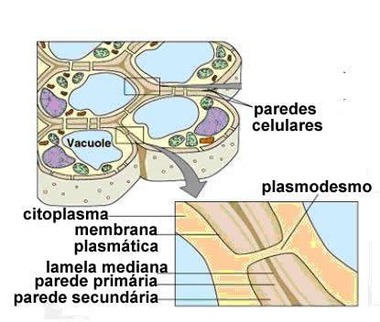
Envoltórios Celulares – Parede Celular
Vegetal:
Lamela central: carboidrato pectina
Parede primária: pectina + celulose. Fina. Típica de células jovens em crescimento pois é elástica e flexível
Parede secundária: celulose. Se deposita internamente à parede primária. Rígida. Típica de células maduras. Pode estar impregnada por lignina ou suberina
OBS: plasmodesmos são pontes citoplasmáticas que permitem comunicação e trocas entre células adjacentes. Espaços onde não há deposição de parede celular

Slide 17
Transporte pela Membrana
Membrana plasmática tem permeabilidade seletiva
Algumas coisas podem entrar e sair, mas como?

Slide 18
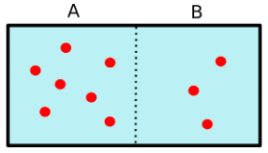
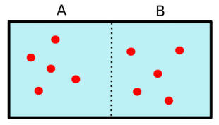
Transporte pela MP – Gradiente de Concentração
“Força” que existe quando há diferença de concentração entre os meios
Hipertônico
Hipotônico
Soluto = sólidos
Solvente = líquidos
Gradiente de Concentração
Isotonia

Slide 19
Transporte pela Membrana - Tipos
Passivo: sem gasto de energia e sempre à favor do gradiente de concentração
Difusão
Osmose
Ativo: com gasto de energia e pode ir contra o gradiente de concentração
Em massa: envolve gasto de energia e movimentação da membrana plasmática da célula

Slide 20
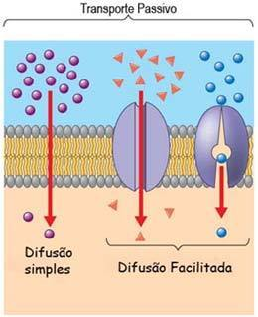
Transporte pela Membrana - Passivo
Difusão: transporte de solutos do + 🡪 -
Simples: Diretamente pelos fosfolipídios
Facilitada: Por uma proteína permease

Slide 21
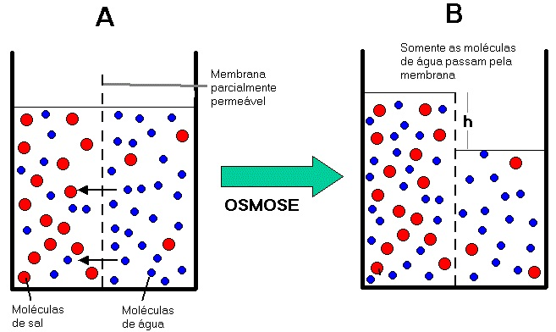
Transporte pela Membrana - Passivo
Osmose: passagem de água (solvente) do - 🡪 +
OBS: é a favor do gradiente de concentração da água
Contrário à difusão

Slide 22
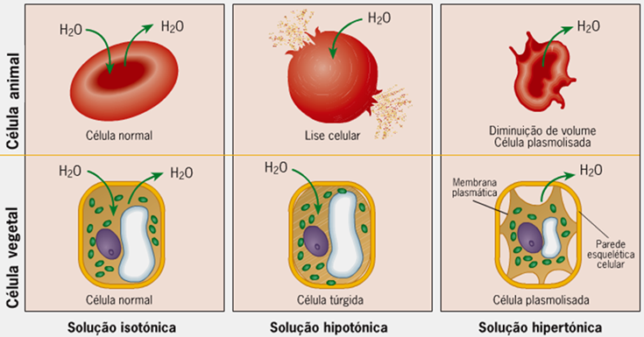
Osmose: Células animais x vegetais

Slide 23
Osmose - considerações
Charque: O charque consiste na carne desidratada e salgada. Adicionar sal na carne cria um meio hipertônico que leva a morte de organismos decompositores, preservando a carne por bastante tempo.
Salada murcha: Tu já deves ter temperado a salada com vinagre ou limão, sal e azeite. Depois de um tempo deve ter percebido que as saladas murcham. Isso acontece pois submetemos a salada a um meio externo hipertônico e, por osmose (água vai do meio menos concentrado para o meio mais concentrado) a salada perde água e acabam murchando.

Slide 24
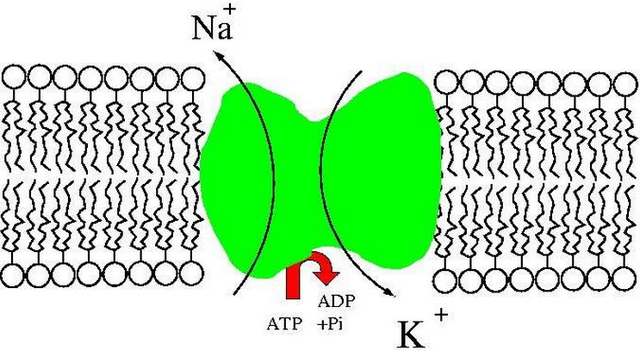
Transporte pela Membrana - Ativo
Bomba de sódio de potássio: joga 3 Na+ para fora da célula e 2 K+ para dentro, contra o gradiente de concentração
Importante para osmorregulação (controle de quantidade de água dentro da célula)
Importante para a manutenção do estado de repouso dos neurônios; impulso nervoso
Extracelular = muito sódio
Pouco potássio
3
2
Intracelular = pouco sódio
muito potássio

Slide 25
Transporte pela Membrana – Transporte em Massa
Endocitose: joga para dentro
Fagocitose: partículas grandes e sólidas; usada para captura de alimentos ou proteção (macrófagos/sistema imunológico). Formação de uma vesícula (fagossomo). A membrana se dobra para fora (evaginação = pseudópodes / falsos pés)
Pinocitose: partículas pequenas dissolvidas em líquido (ou líquidos diretamente). Membrana se dobra para dentro (invaginação). Vesícula = pinossomo
Exocitose: joga para fora
Pode ser lixo celular (clasmocitose) ou uma secreção de glândula

Slide 26
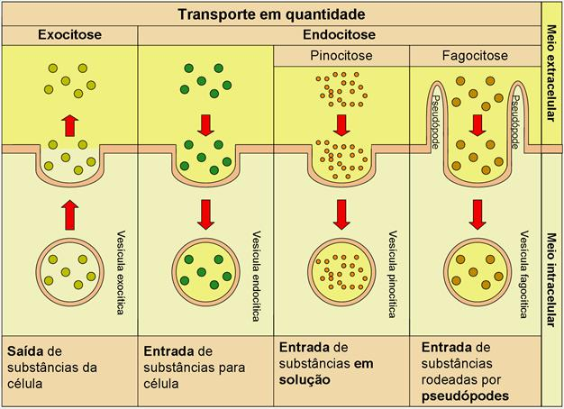
Transporte pela Membrana – Transporte em Massa

